Slide 1
Holdninger til kraft i befolkningen

Slide 2
Informasjon
Spørsmålene som er stilt:
Mai:
Hvilke fornybare eller utslippsfrie energikilder bør vi bygge ut mer av i Norge?
  Oppgradere/ vedlikeholde allerede eksisterende vannkraftanlegg
  Solenergi på tak
  Vannkraft
  Kjernekraft
  Havvind
  Bakkemontert solenergi
  Vindkraft på land
  Bioenergi
  Annet
  Vet ikke
Juni/juli:
Hvor enig eller uenig er du i at:
Min kommune trenger mer kraft for å dekke behovet til klimatiltak, lokale bedrifter og husholdninger
Utbygging av fornybar energi er viktig for å ta vare på naturen
  Helt enig
  Delvis enig
  Hverken enig eller uenig
  Delvis uenig
  Helt uenig
  Vet ikke
I hvilken grad er du villig til å akseptere inngrep i naturen i din kommune for å bygge ut mer kraft (f.eks. vindkraft, vannkraft eller solkraft)?
  Ikke villig i det hele tatt – naturen må vernes uansett
  Litt villig – kun små inngrep bør vurderes eller man bør bruke allerede berørte områder
  Nøytral – ser både fordeler og ulemper
  Ganske villig – kraftutbygging er viktigere enn noe naturtap
  Svært villig – vi må prioritere kraftproduksjon selv om det går utover naturen
  Vet ikke
Tallene er hentet fra NHOs befolkningsundersøkelser for mai, juni og juli 2025
Undersøkelsen i mai er gjennomført av Verian, mens undersøkelsene i juni og juli er en del av NHOs faste befolkningsundersøkelse som gjennomføres av Ipsos Norge og gjennomføres i et representativt utvalg av Norges befolkning 18 år og eldre. Det er gjennomført cirka 1 000 intervju hver runde. Resultatene er vektet på kjønn, alder og geografi.​
Ved spørsmål om undersøkelsene, ta kontakt med Torunn Sirevaag i avdeling Strategi og analyse, torunn.sirevaag@nho.no ​

Slide 3
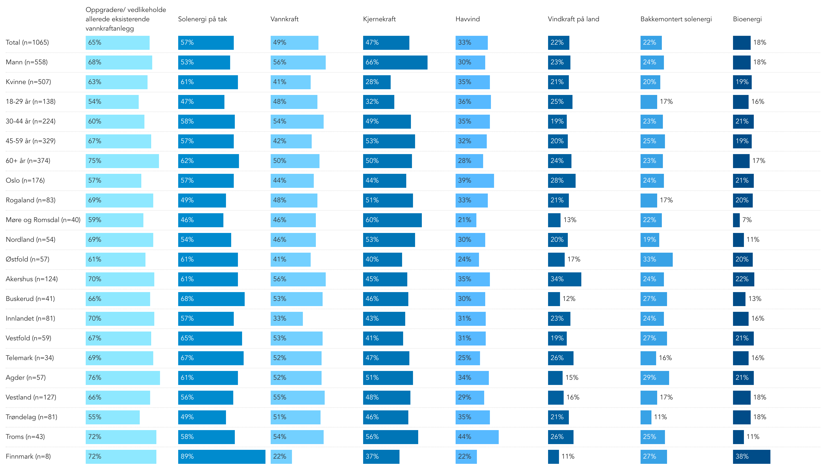
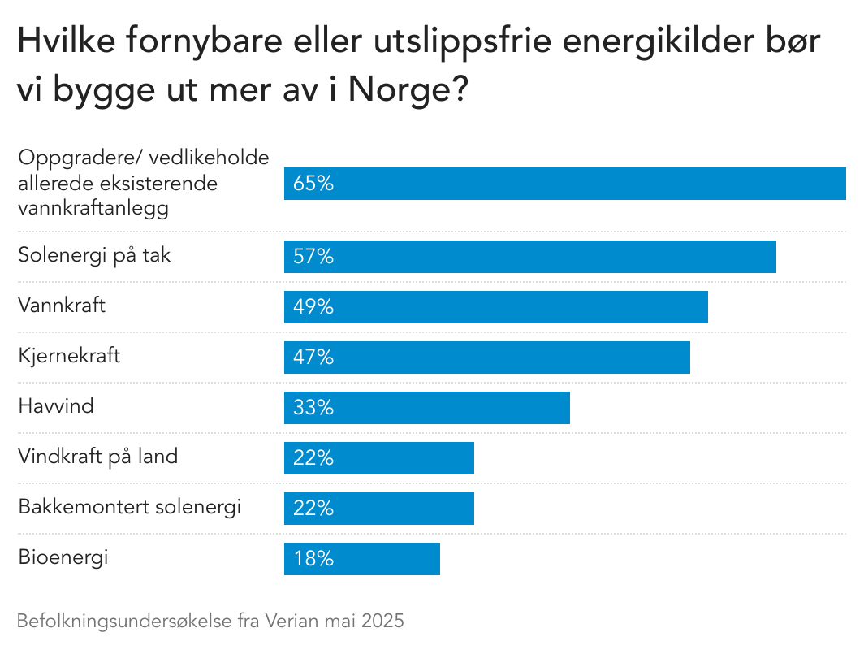
Befolkningen har mest tro på sol, vann og kjernekraft som fremtidige energikilder i Norge
Hvilke fornybare eller utslippsfrie energikilder bør vi bygge ut mer av i Norge?

Slide 4
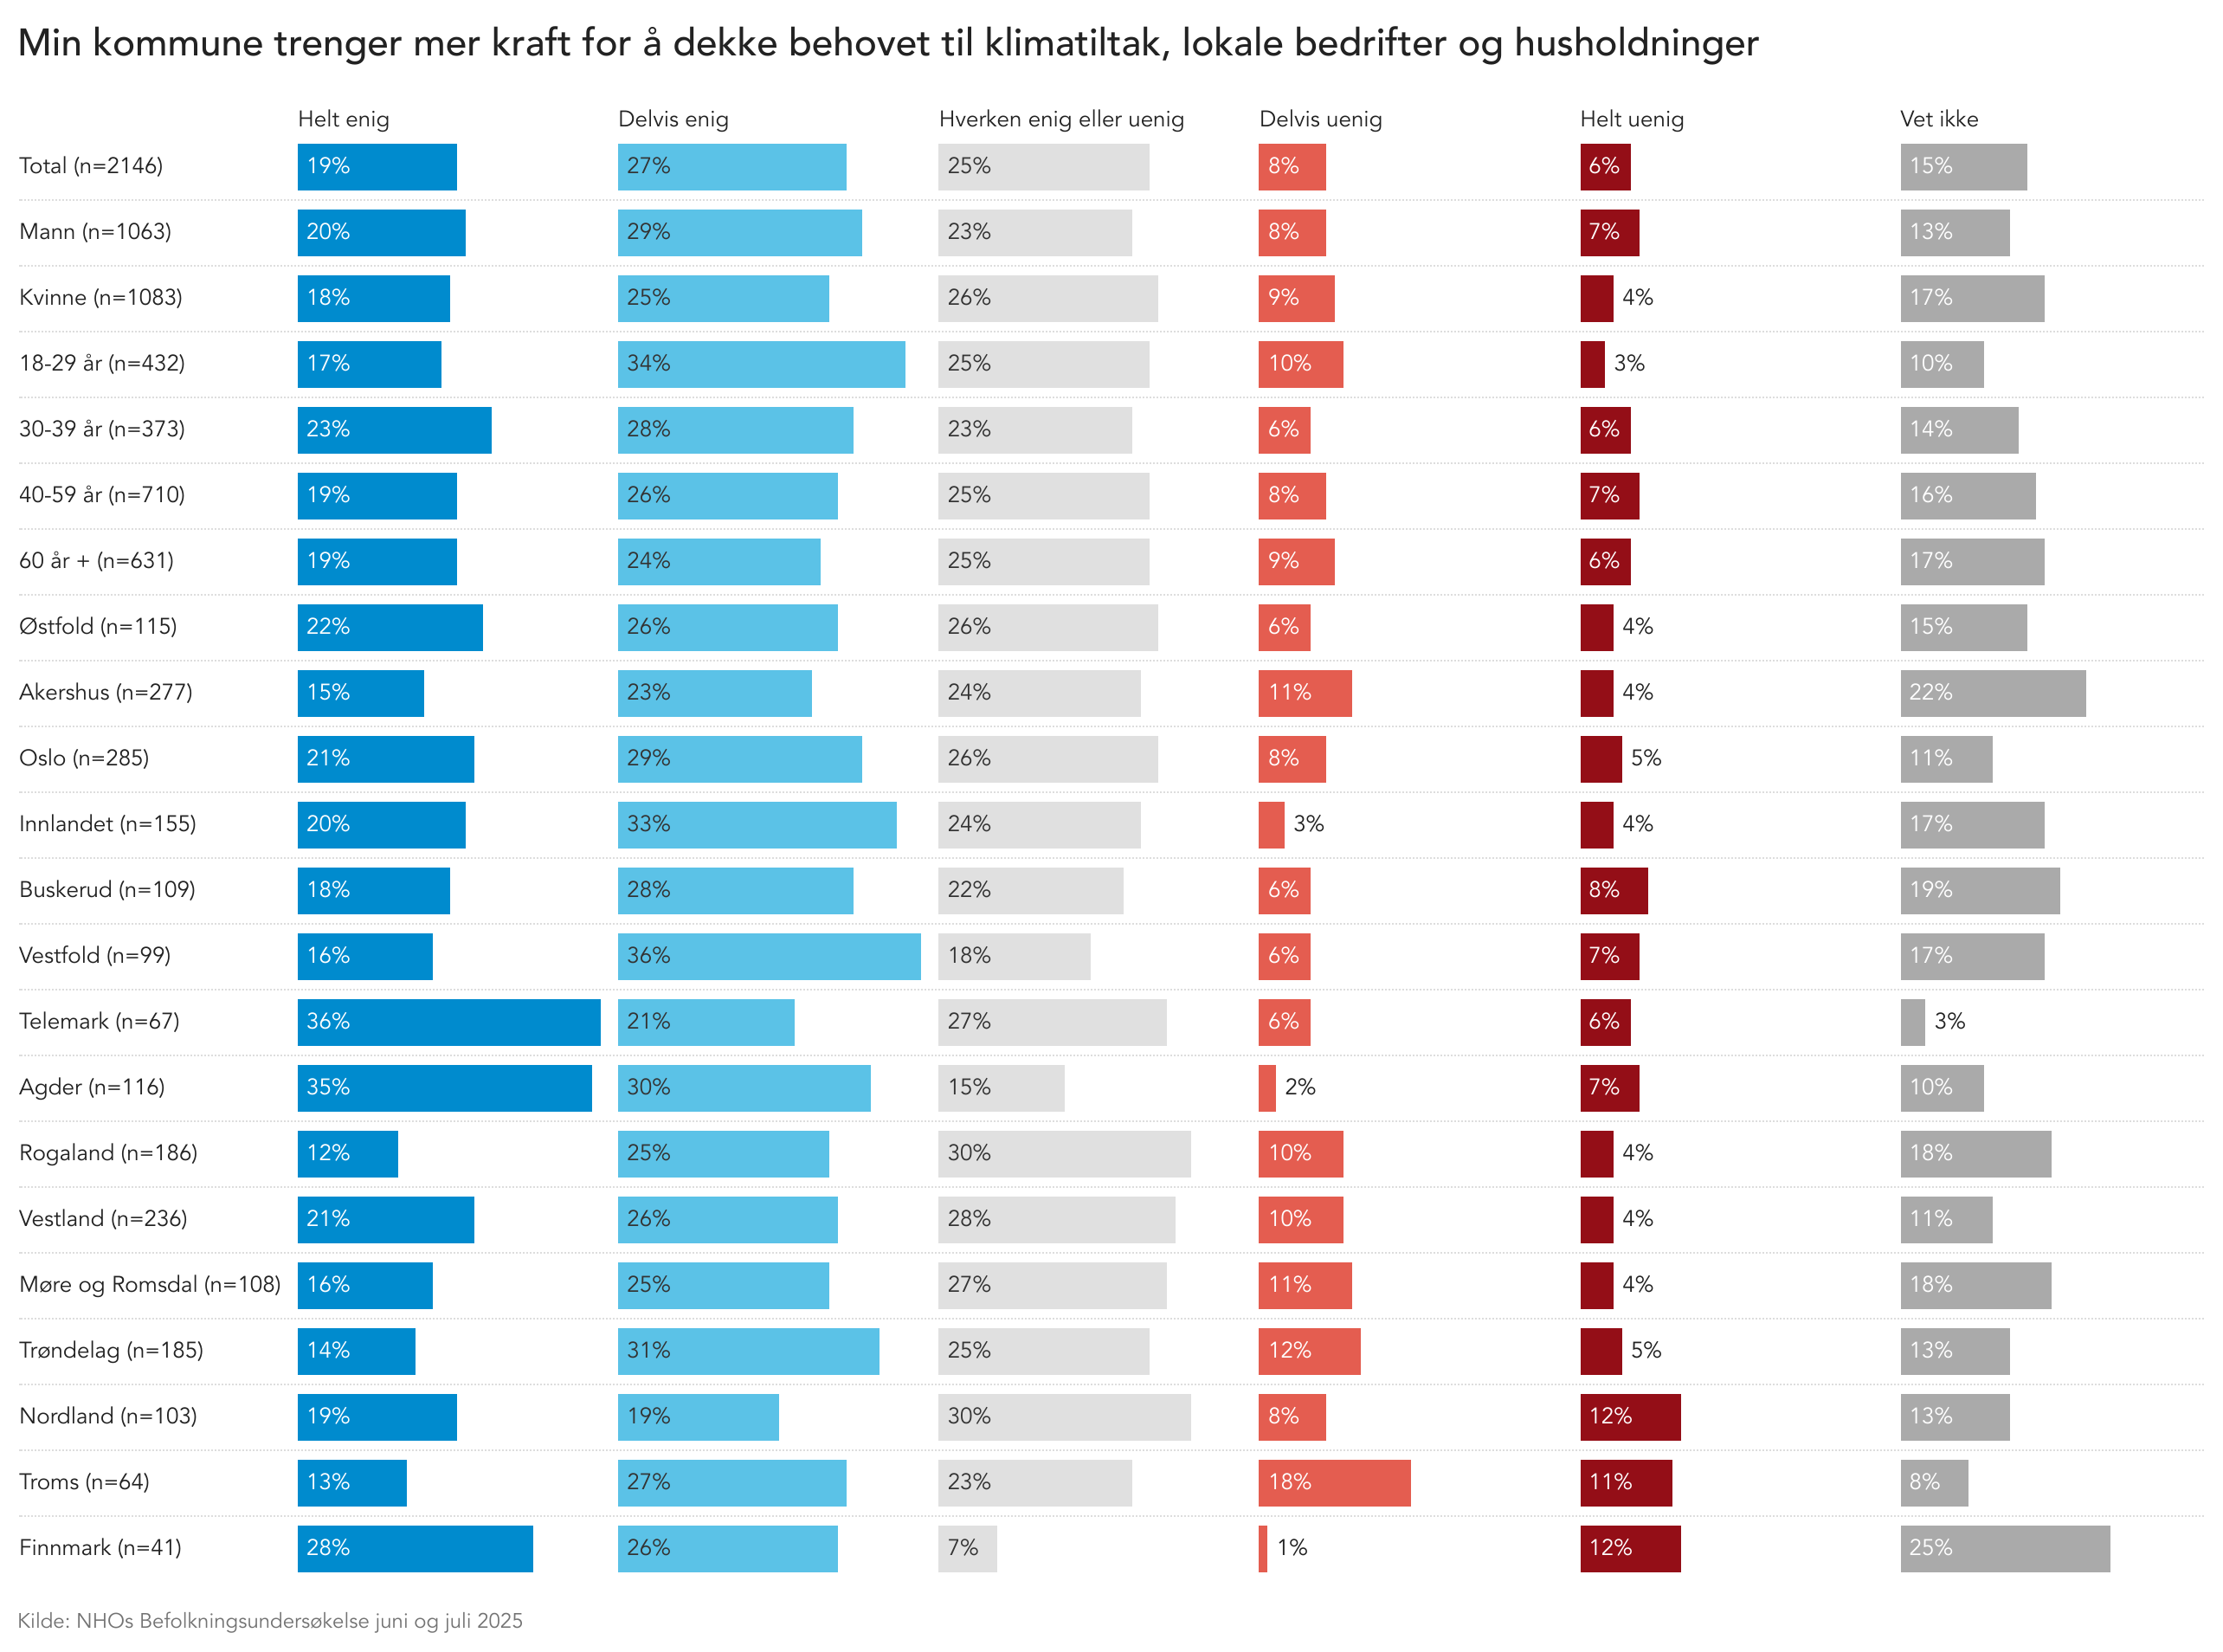
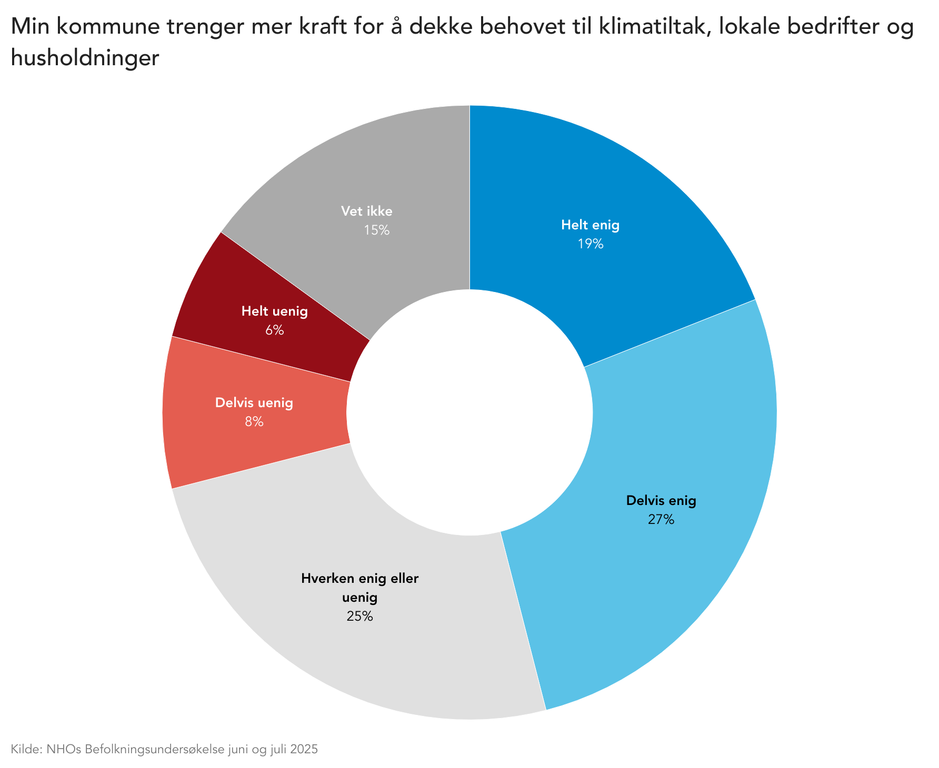
Veldig få er uenige i at deres kommune trenger mer kraft
Min kommune trenger mer kraft for å dekke behovet til klimatiltak, lokale bedrifter og husholdninger

Slide 5
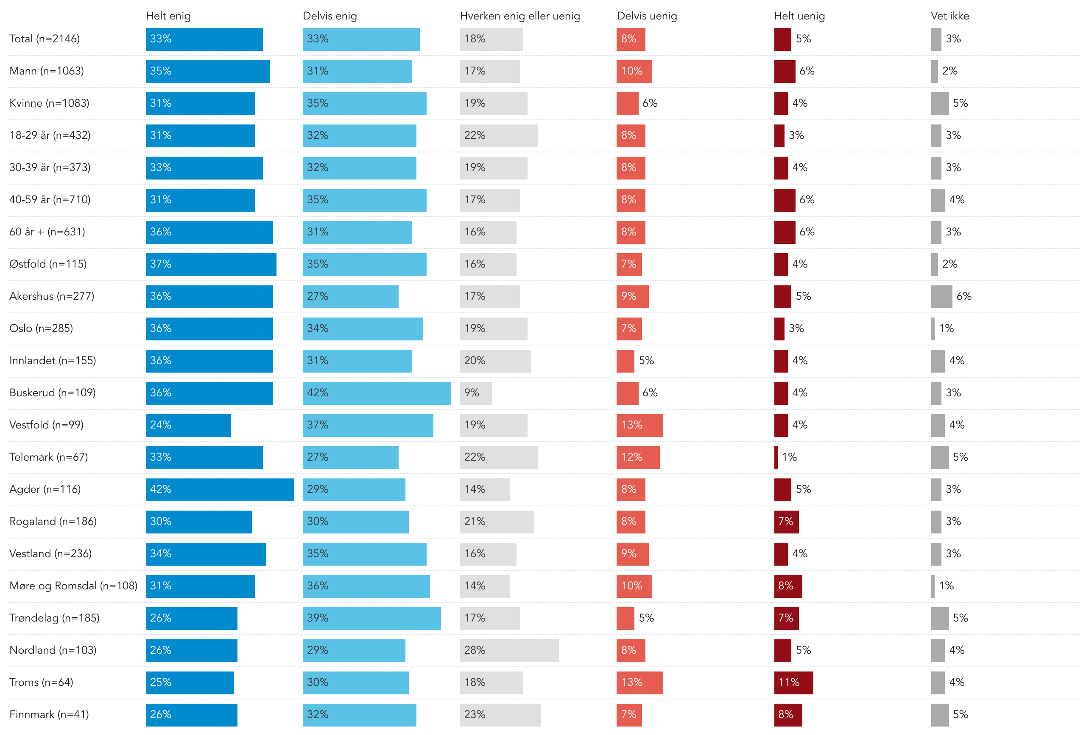
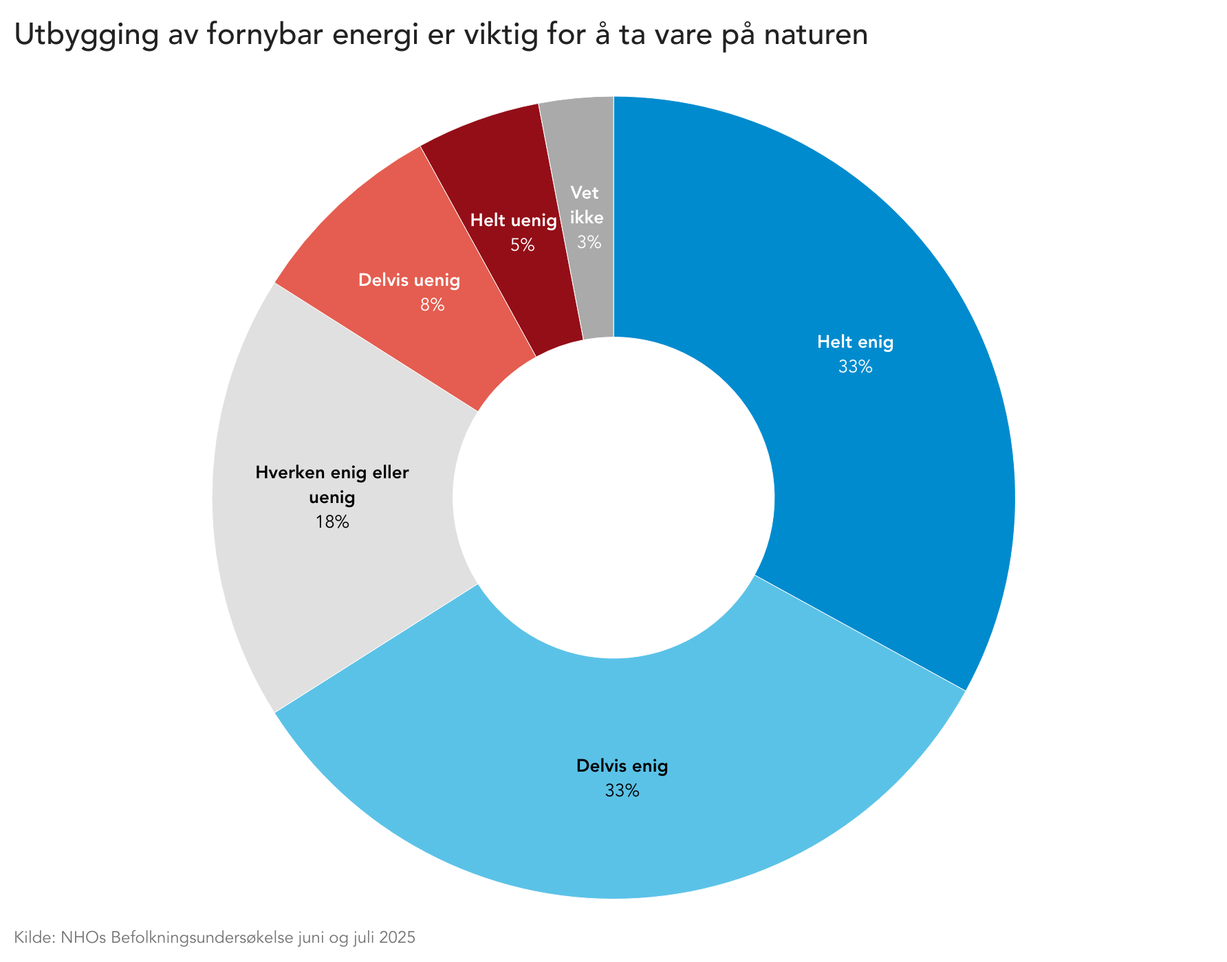
.. og de aller fleste mener at utbygging av fornybar energi er viktig for å ta vare på naturen….
Utbygging av fornybar energi er viktig for å ta vare på naturen

Slide 6
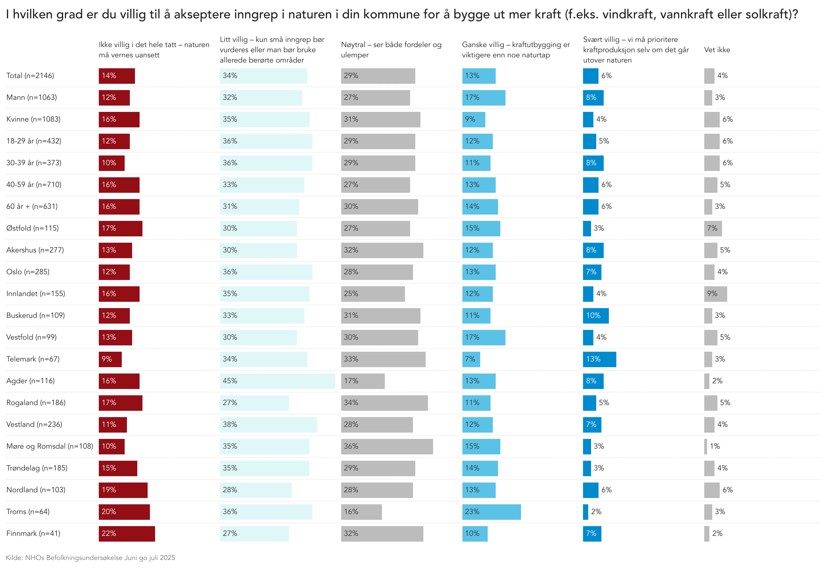
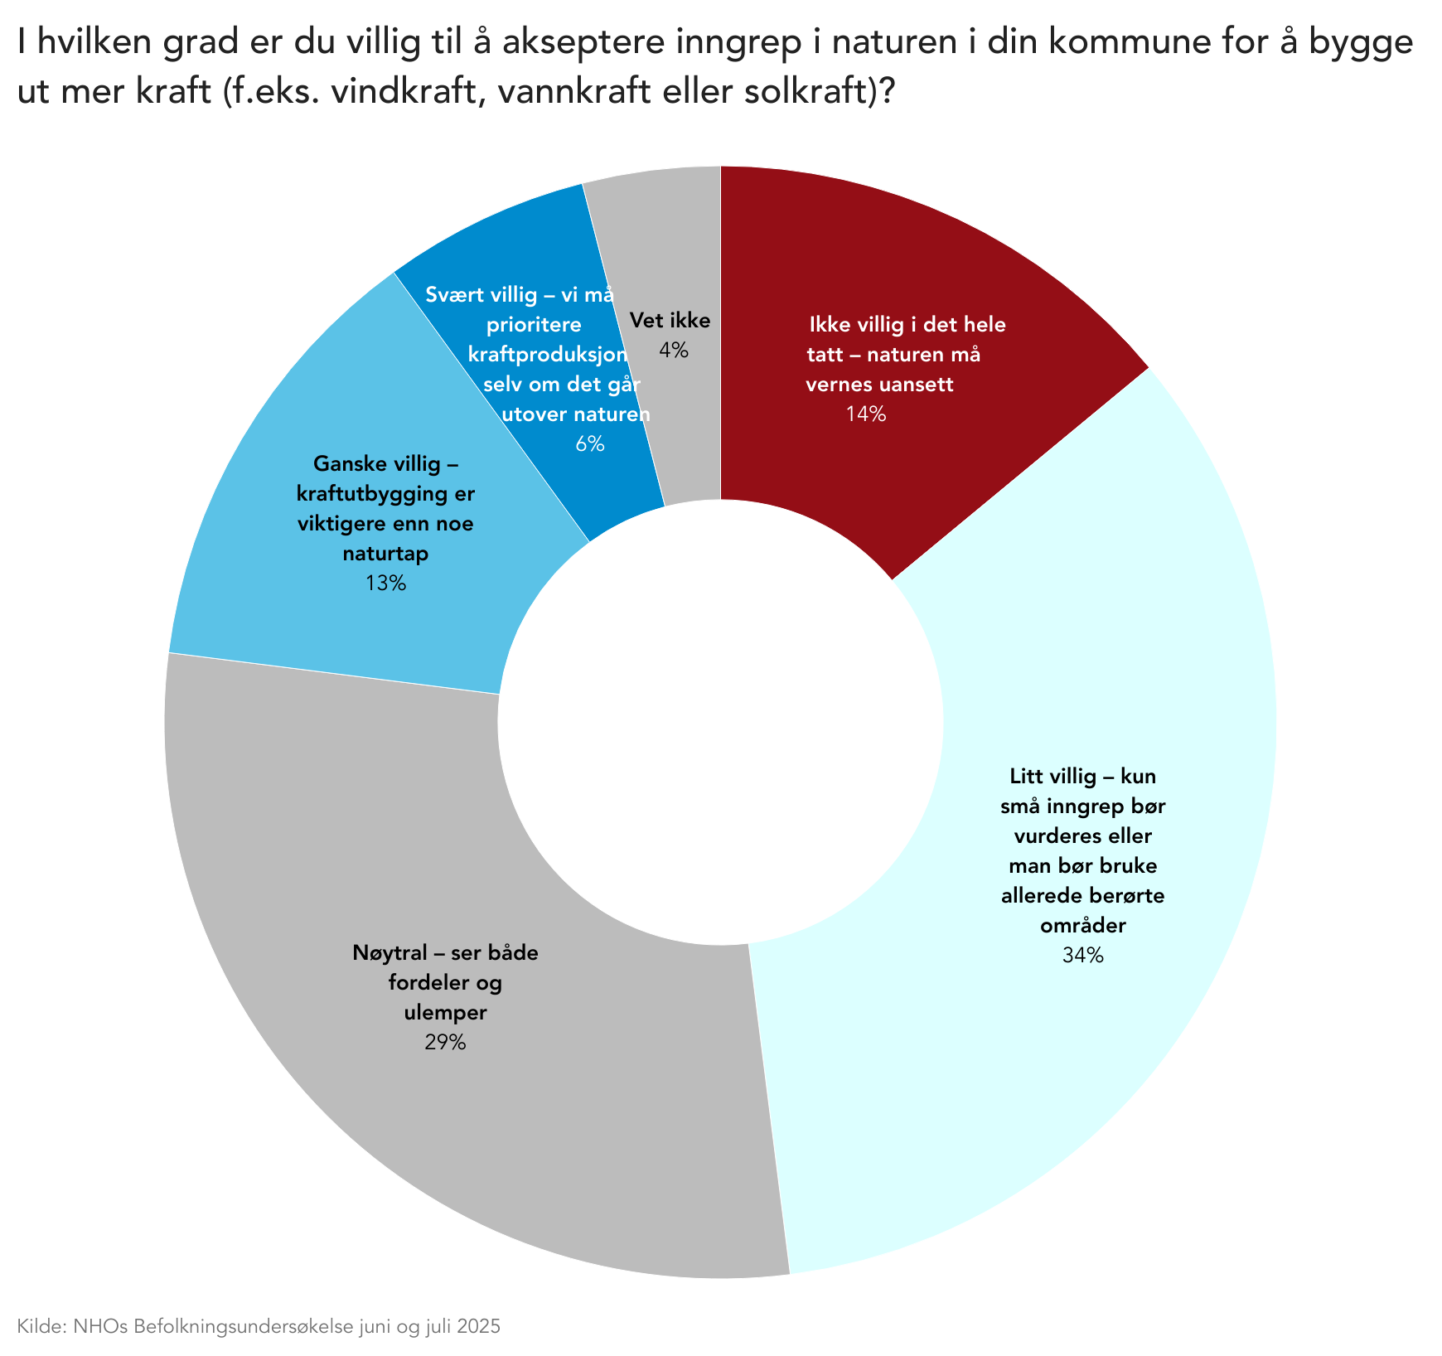
Kun 14% stiller seg helt avvisende til inngrep i naturen for å bygge ut mer kraft i sin kommune- 1 av 3 er nøytrale og mer enn halvparten litt, ganske eller svært villig
I hvilken grad er du villig til å akseptere inngrep i naturen i din kommune for å bygge ut mer kraft (f.eks. vindkraft, vannkraft eller solkraft)?

